Slide 1
MATLAB
Okolje

Slide 2
MATLAB
MATrix LABoratory
“komercialen” program
Dostopen na študentskih računalnikih
  Ne, za domov ga ne morete dobiti
  Večino zadev lahko opravite z Octave (prosto dostopen)
http://www.MathWorks.com
  http://www.gnu.org/software/octave/

Slide 3
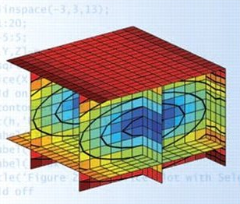
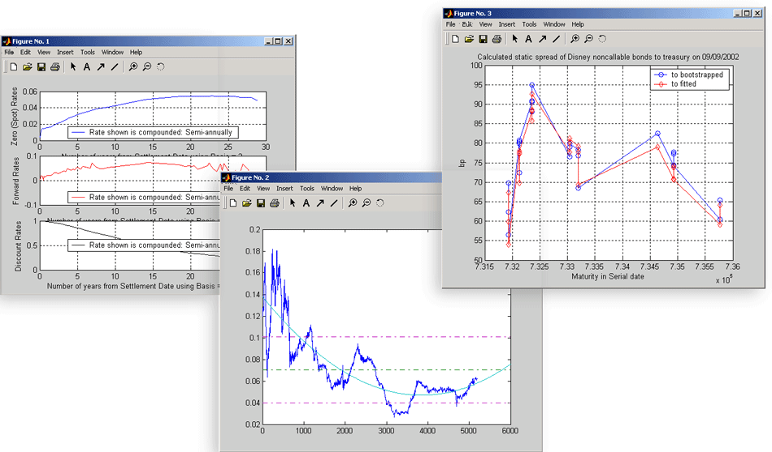
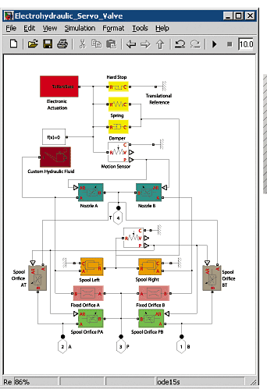
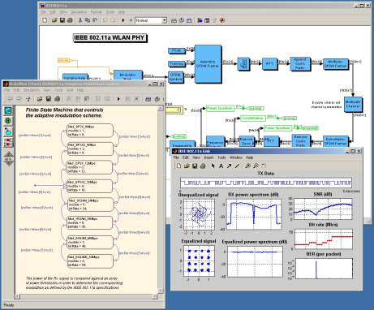
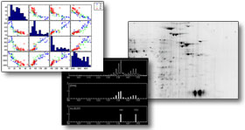
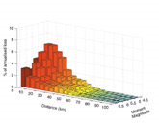
MATLAB
x = zeros(n,1);
for k = n:-1:1
x(k) = b(k)/U(k,k);
i = (1:k-1)';
b(i) = b(i) - x(k)*U(i,k);
end
Osnovna ideja:
  Osnovni objekt je matrika
  “pravokotno polje števil”
Številne funkcije za delo z matrikami
  Determinanta, sled, rang, produkt matrik, …
Matematični izračuni, modeliranje, simulacije, analiza podatkov, vizualizacija …

Slide 4
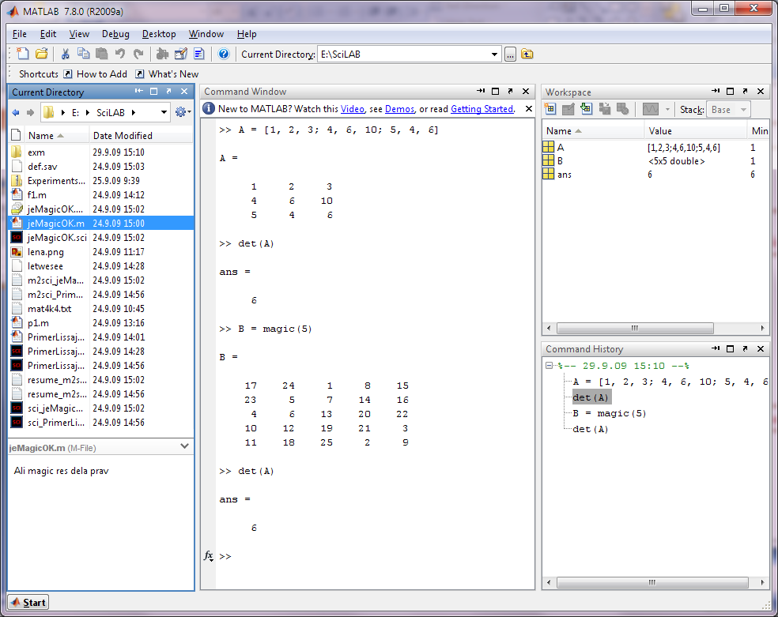
Delovna površina
Imenik
Vrednost spremenljivk
Zgodovina ukazov
Ukazno polje

Slide 5
Osnovna “navigacija”
>> je pozivnik za nov ukaz, ko ga vtipkamo, ga z Enter izvedemo
Popravljanje starih
  Tipka  - prikliče prejšnji ukaz (v pozivnik kot nov ukaz)
  Tipka  - naslednji ukaz
Dvoklik na ukaz v Oknu z zgodovino ukazov izvede ta ukaz
Primi in potegni: prenos ukaza iz Okna z zgodovino k pozivniku (možnost popravkov)
Edit / Clear XXX
  Izbriši ustrezno okno
clc
  Izbriši ukazno okno
  “učinki” (definirane spremenljivke …) ostanejo v veljavi

Slide 6
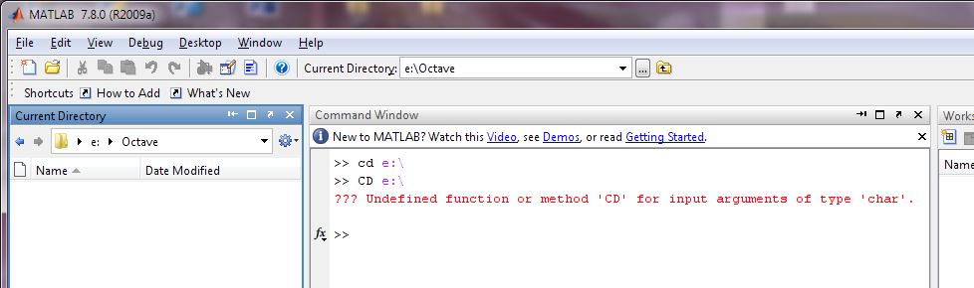
Sprememba delovnega imenika
Klik z miško v ustreznem oknu
Ali ukaz cd
  cd U:\ROM\Octave
  Delovni imenik postane U:\ROM\Octave (mora že obstajati!)
  CD U:\ROM\Octave je napaka (CD namesto cd)

Slide 7
Beleženje dela
Alt-PrtScr
  Na odložno mizo dobite sliko aktivnega okna
  Paste/Prilepi (npr. v Word, Paint …)
    “obrežemo” da dobimo le “zanimiv” del
  Tipka PrtScr sama na odložno mizo doda sliko celotnega namizja
  Velja “splošno”
Ukaz diary('ime datoteke')
  Vsebina ukaznega okna se od takrat dalje shranjuje v datoteko
  diary('Vaje1_naloga2.txt')
  Tekstovna datoteka
  help diary

Slide 8
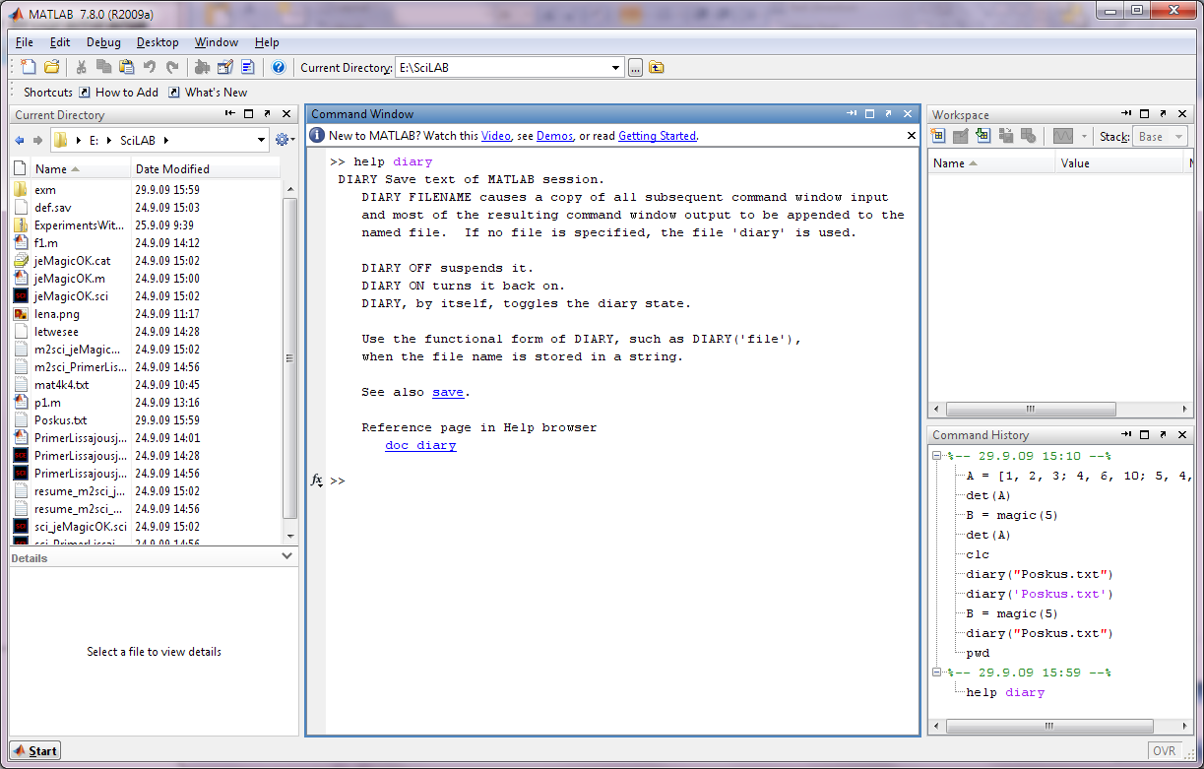
help diary

